Slide 1
Namık kemal imam hatip ortaokulu
TANITIM SUNUSU

Slide 2
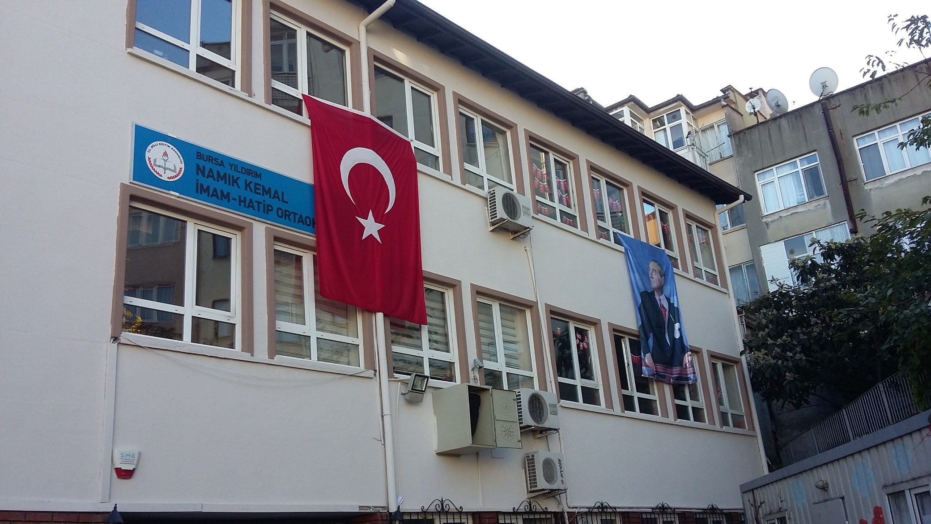
OKULUMUZ;

Slide 3
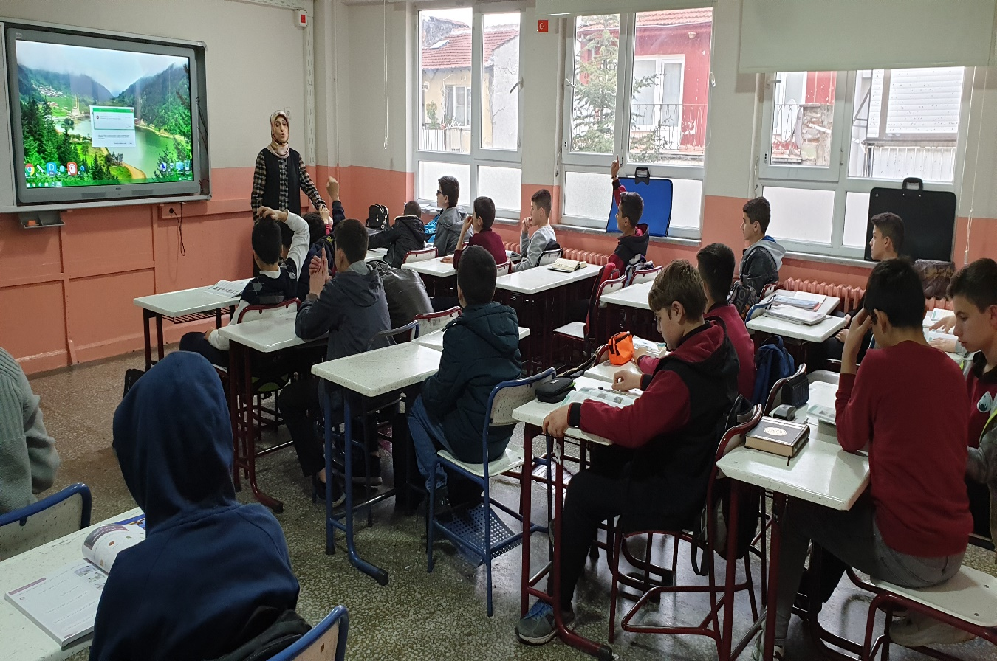
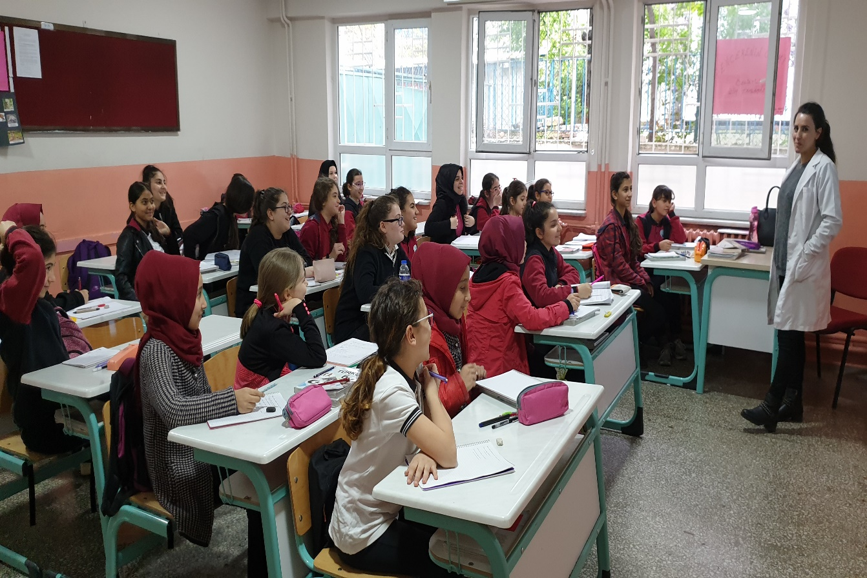
25 kişilik sınıflar
Tam donanımlı sınıflar
Deneyimli akademik kadro

Slide 4
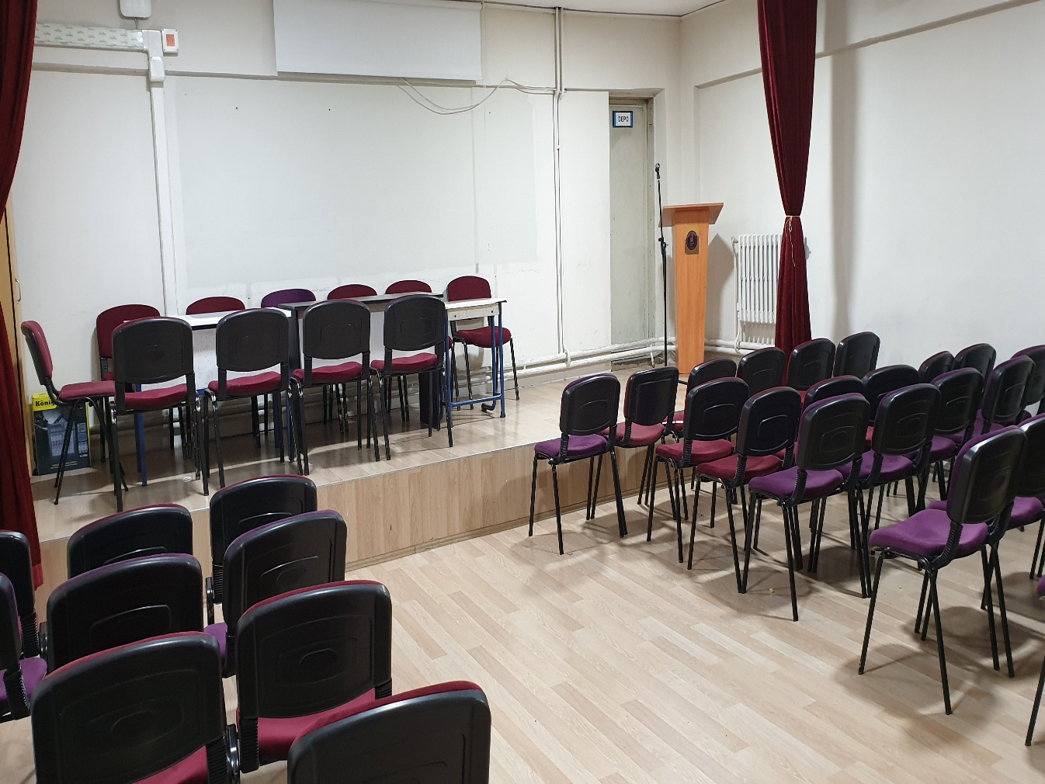
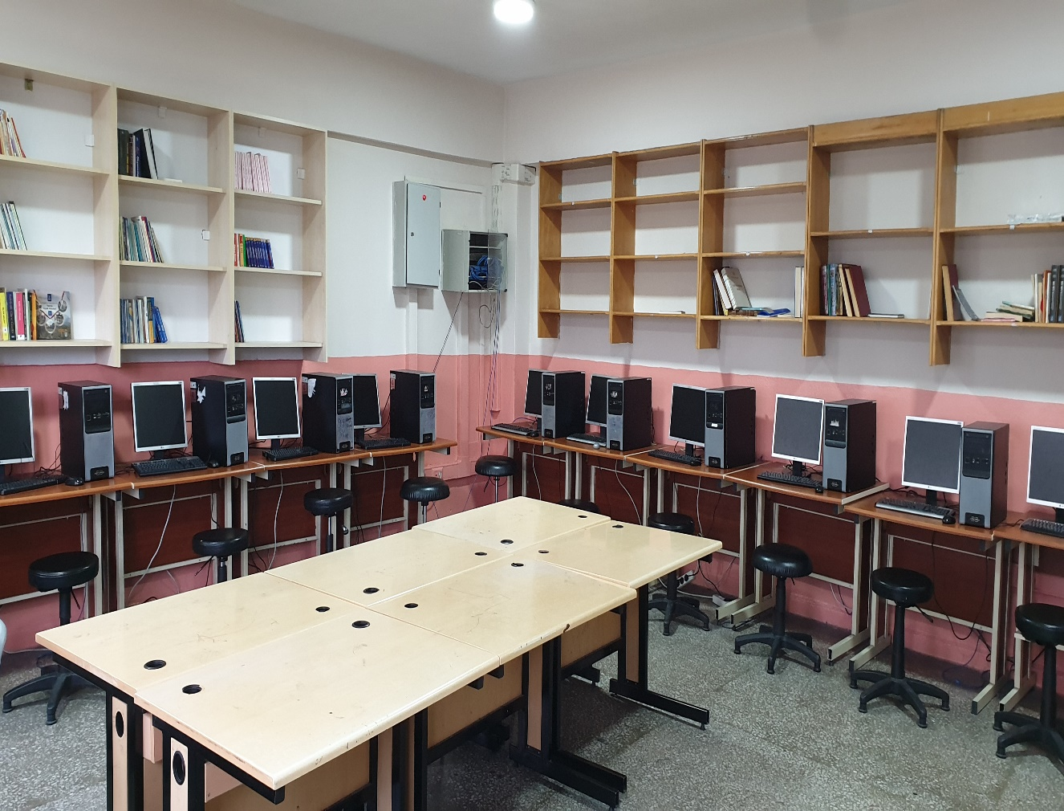
Bilişim sınıfı
Çok amaçlı salon

Slide 5
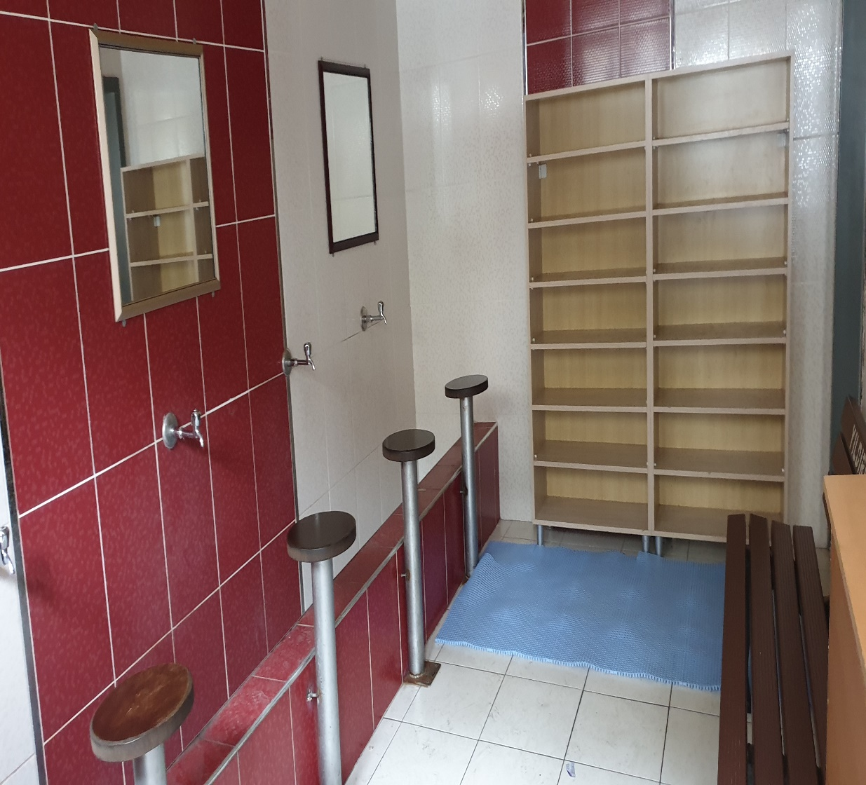
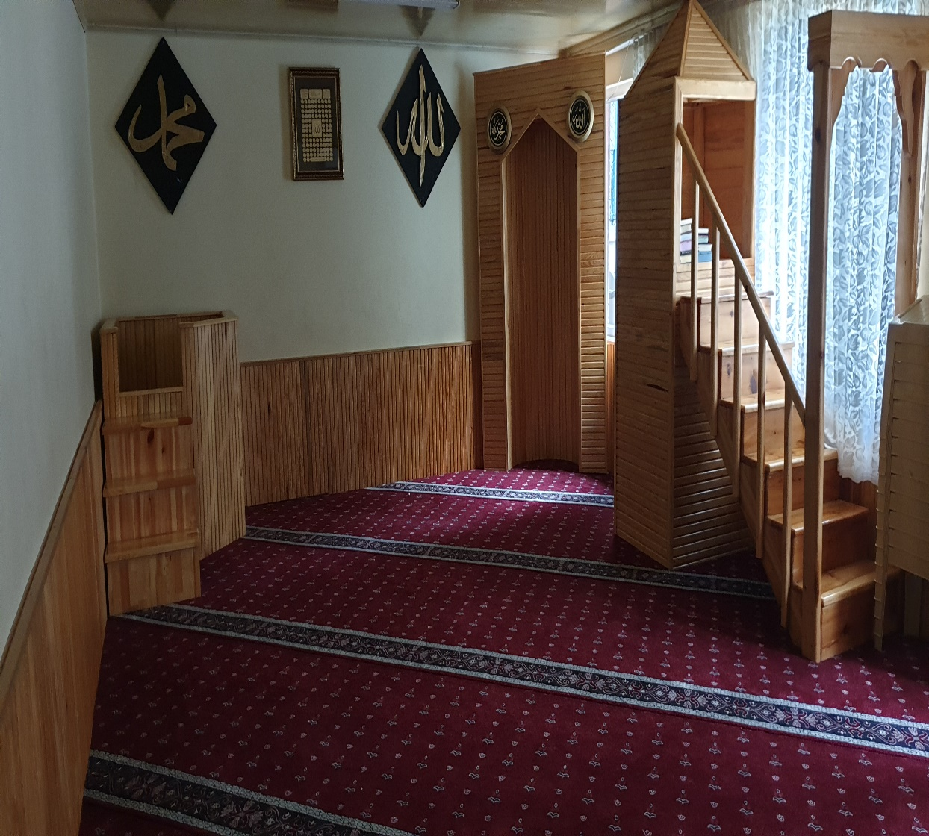
Mescid
Abdesthane

Slide 6
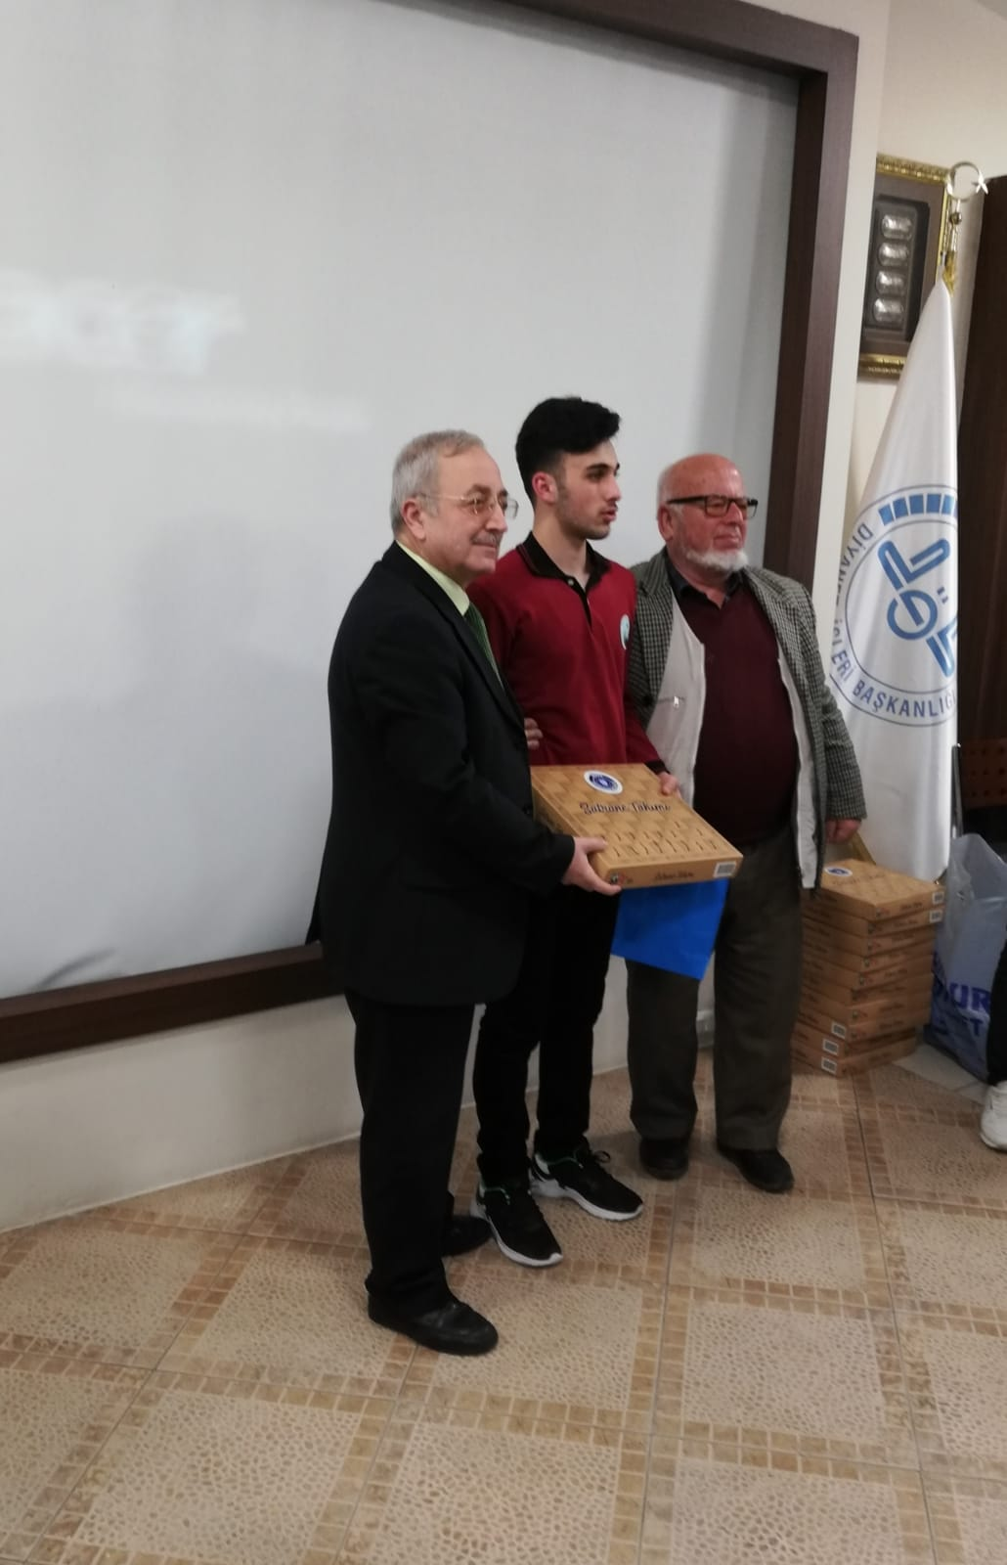
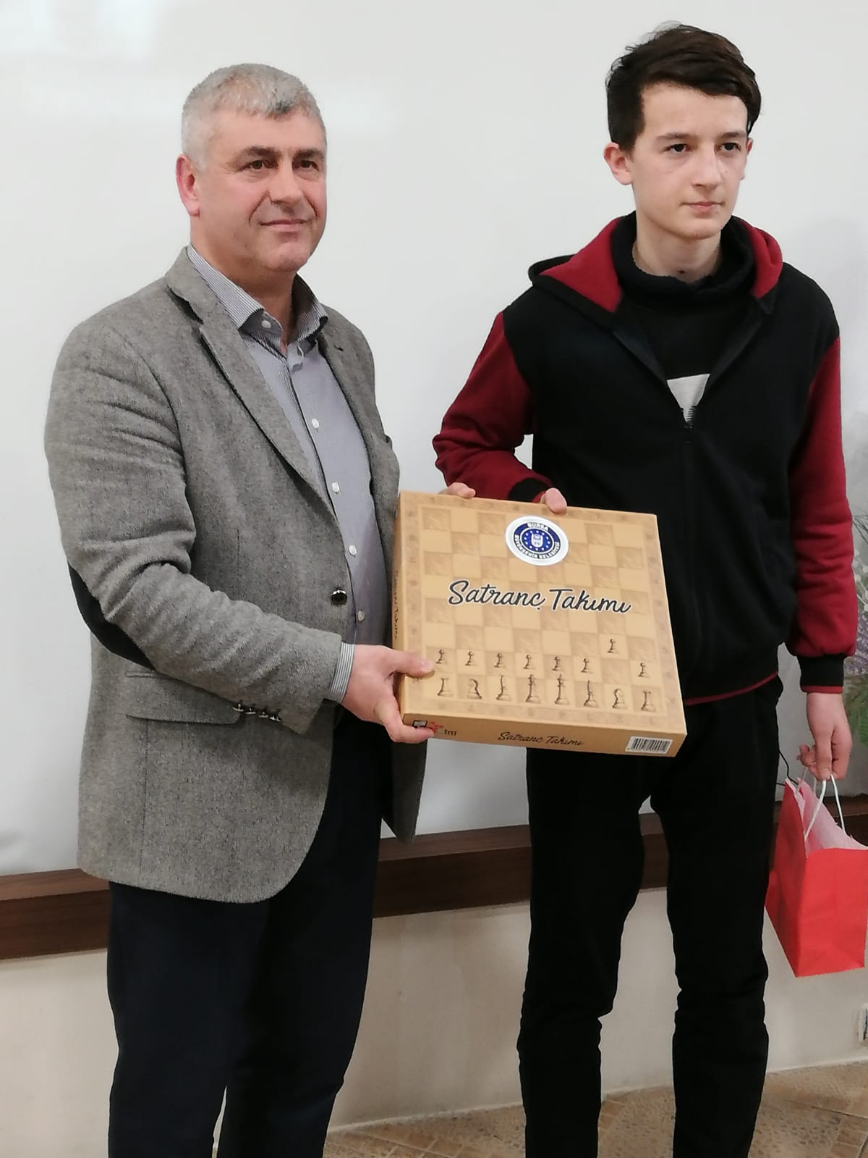
Eğitime ara vermeden yürütülen hafızlık projesi

Slide 7
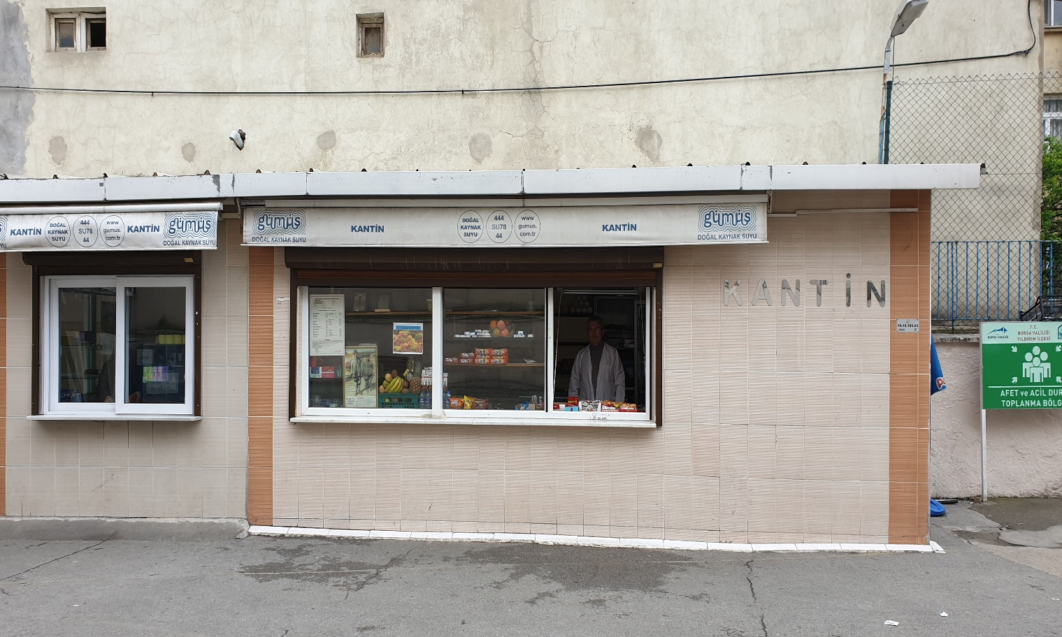
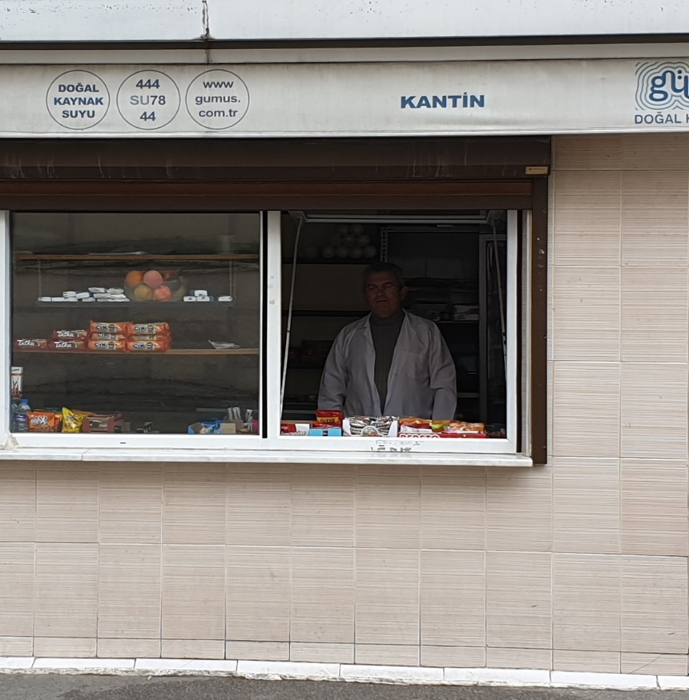
Kantin

Slide 8
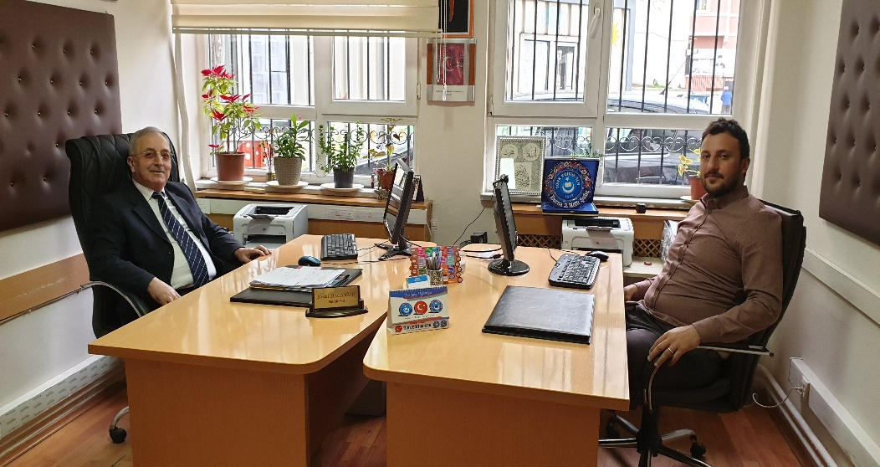
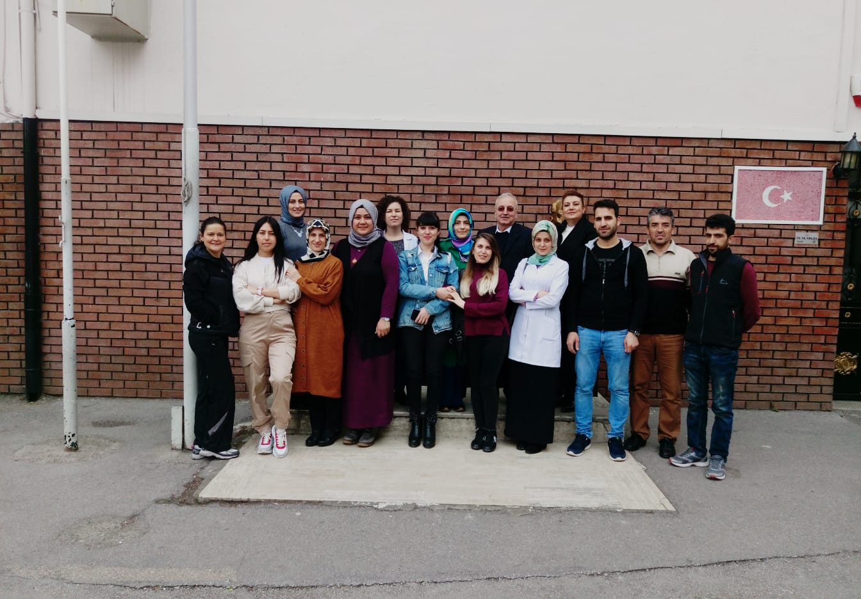
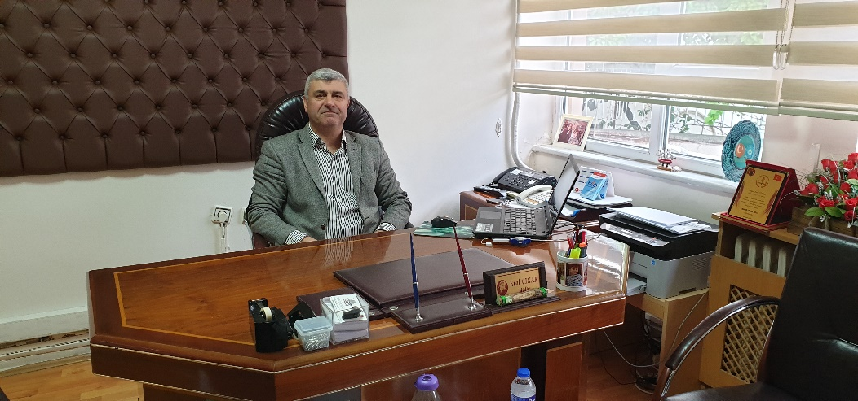
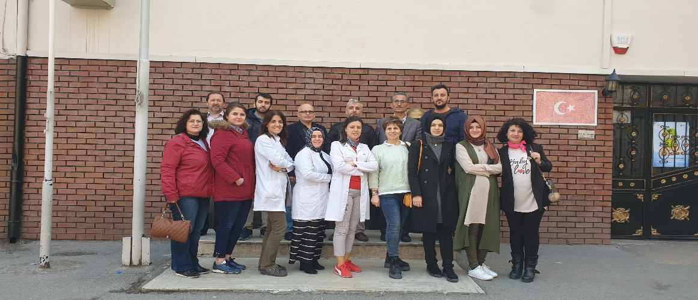
İdari Kadro
Akademik kadro

Slide 9
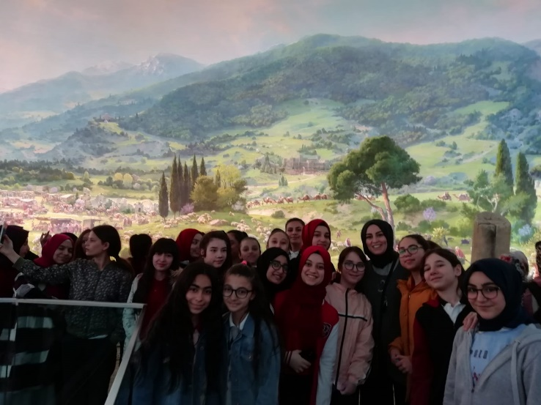
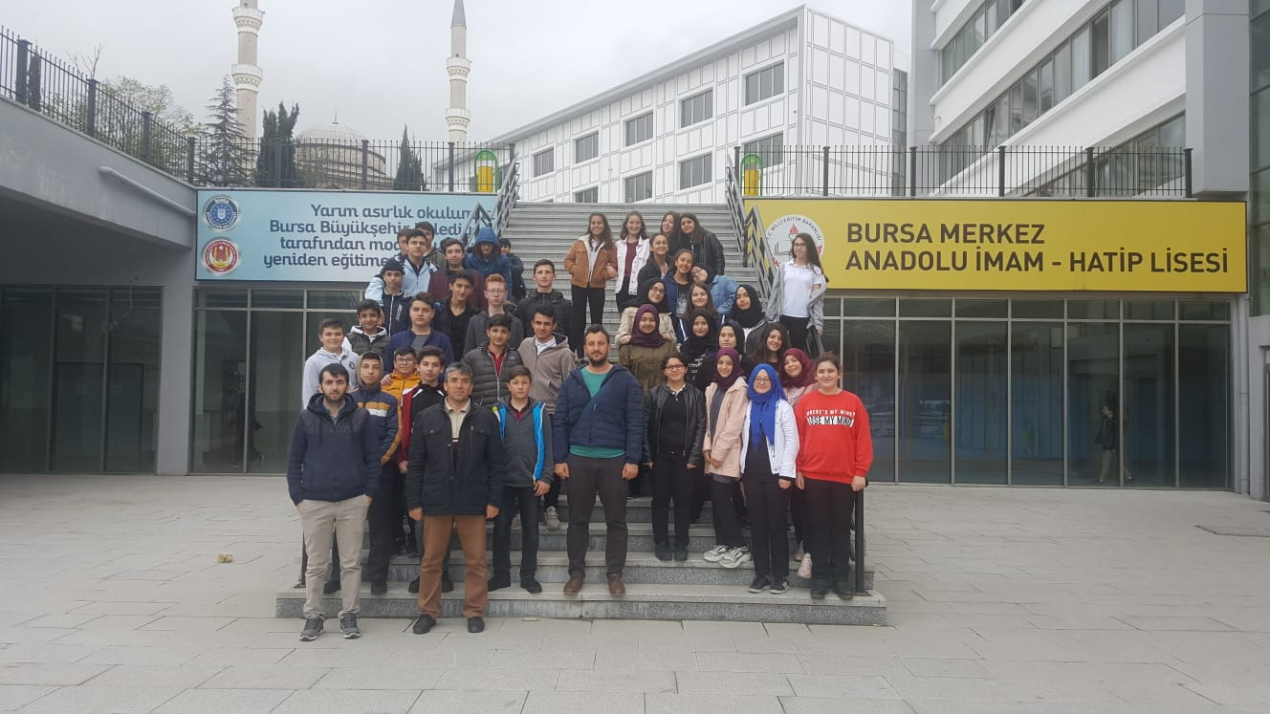
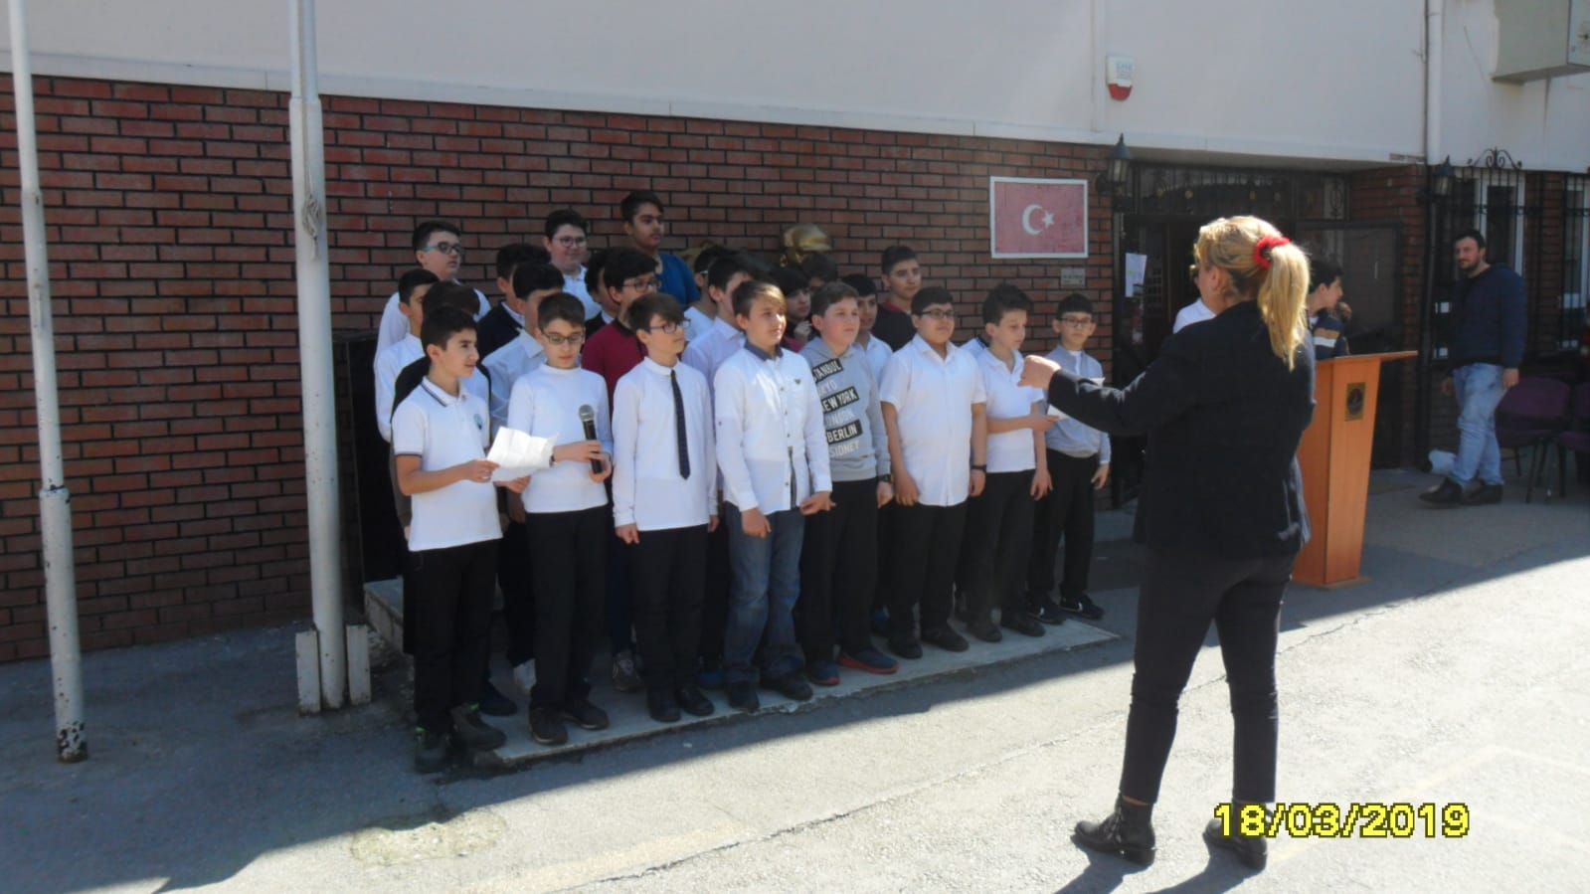
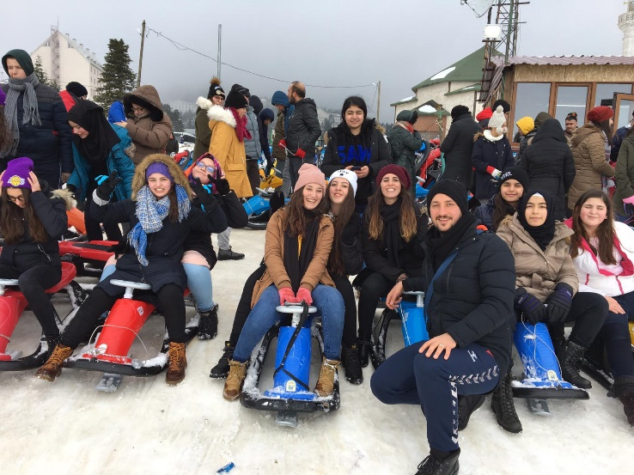
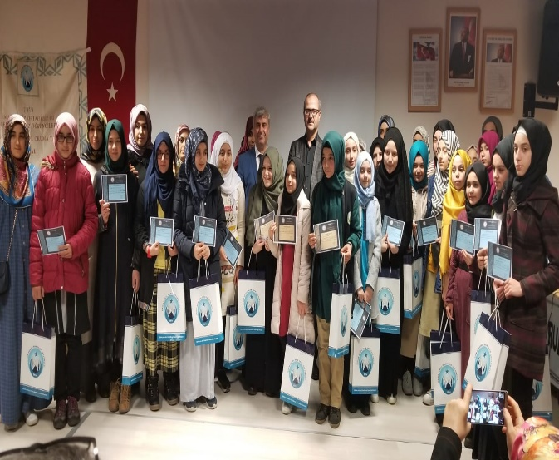
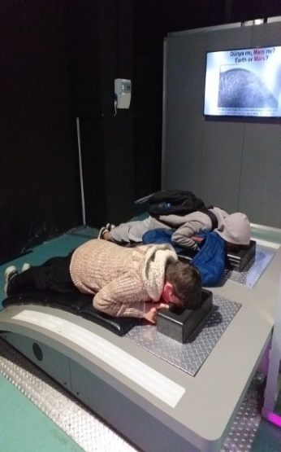
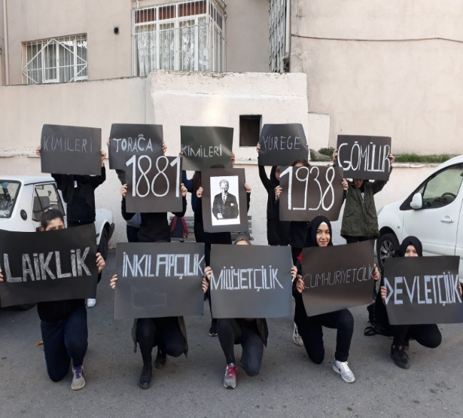
Okulumuza ilin her yerinden kolay ulaşım
Sosyal, Kültürel ve Sportif Etkinlikler
Başarılı öğrencilerin ödüllendirilmesi

Slide 10
İLETİŞİM BİLGİLERİMİZ
Kurtoğlu Mah. Yaşıt Sok. No13 YILDIRIM/BURSA
0224 327 75 15
http://namikkemalimamhatip.meb.k12.tr

